Slide 1
マークダウンエディタ viMarkdown に
SVG ブロックを実装してみたら
図が意外と簡単に描けるようになった話
vivisuke 自宅研究員（首席）

Slide 2
自己紹介
自宅研究員（首席）
某国立大学大学院 修士課程修了（工学修士）
K工学研究所（研究員）、L社（首席 Software Engineer）、J社（SE）
主な作品：K-Compiler, ViVi editor, さくさくエディタ, AI poker, Sudoku 等

Slide 3

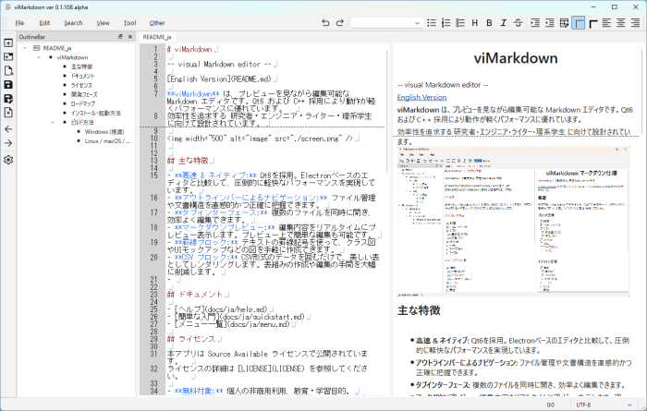
マークダウンエディタ開発中
https://github.com/vivisuke/viMarkdown
主な特徴：
  リアルタイムプレビュー
  プレビュー内編集
  vi コマンド
  etc...

Slide 4
SVGブロックを実装してみた
```SVG <svg>...</svg>```
リアルタイムにプレビュー表示
実装
  <svg ...> だけをパースし、サイズ取得
  QImage 生成、LunaSVG で描画、表示

Slide 5
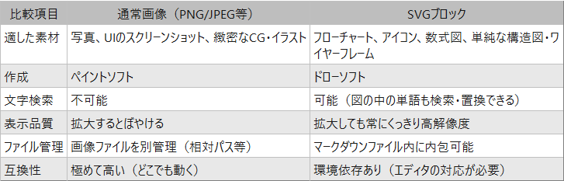
通常画像（PNG等）との比較
メリット・デメリットがある
適材適所

Slide 6
生SVGなんて誰が書くの？
補完ダイアログでがんばる
  自動 or 手動
お手軽に図を生成・利用
  フリー素材
  ベクター図形エディタで SVG を生成・貼り付け
  生成AI利用

Slide 7
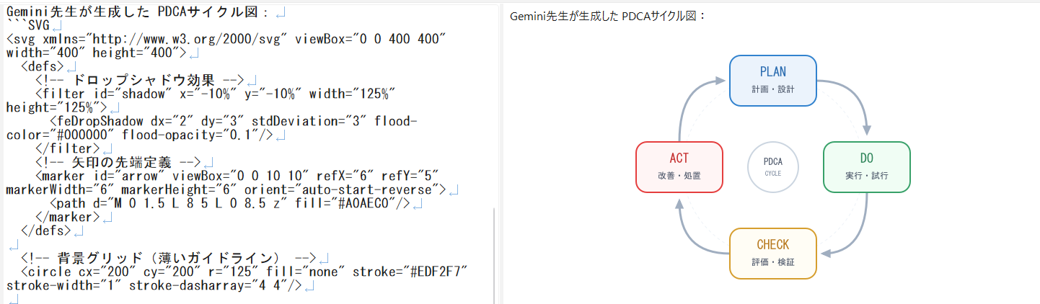
Gemini先生が生成した PDCAサイクル図

Slide 8
まとめ
開発中の viMarkdown に SVG ブロックを実装してみた
意外と簡単に図形を表示でき表現力が向上した
生成AIを使うとSVGが簡単に作成可能
Github でソース・Windowsバイナリ公開
  ダウンロード＆★よろしくー
ご清聴、ありがとうございましたー

